Slide 1
El Control sostenible de la epidemia del VIH ¿Dónde estamos?
Dra. Lucrecia Castillo Presentación preparada para el Foro de Información Estratégica El Salvador, Diciembre 2019

Slide 2
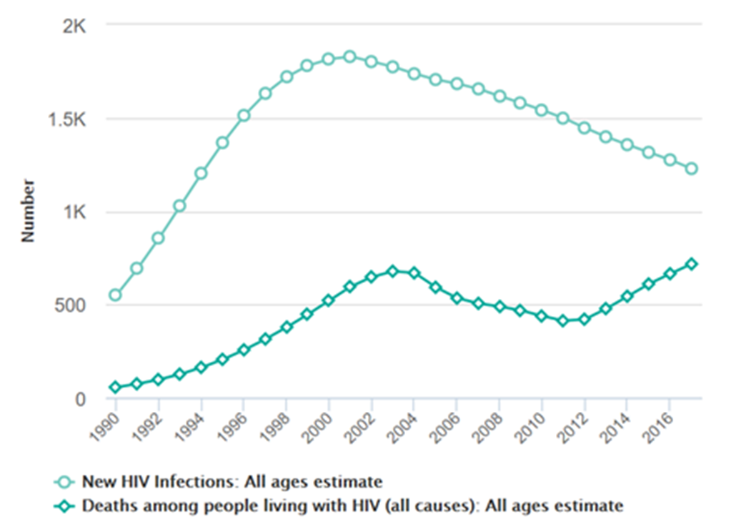
Objetivos
Reflexionar sobre ¿Qué es el control de la epidemia?, y ¿ Qué entendemos por respuesta sostenible?..
¿Dónde está El Salvador en estos dos temas y en relación a los otros países de Centro América?
Introducir el tema de apropiación
Respuesta Sostenible

Slide 3
Control de la epidemia
El número de nuevas infecciones es menor que el número de muertes debidas al VIH, siempre que la mortalidad vaya en descenso
Tendencias en nuevas infecciones de VIH y
mortalidad en PVIH: El Salvador
Fuente: ONUSIDA 2018 estimados

Slide 4
Para USAID, sostenibilidad es: La capacidad del país, para planificar, financiar y aplicar soluciones para alcanzar su propio desarrollo.
Notes:
Hay varios conceptos de sostenibilidad, en este caso comparto el que usamos en USAID.
Voy a hablar ahora, sobre que debe usar el pais para planificar?
Algunos analisis financieros para conocer donde estamos y como puede el pais, avanzar en la aplicacion de soluciones para el alcanse de la sostenibilidad.

Slide 5
ONUSIDA, Accion acelerada para poner fin al VIH, 2016-2021
Notes:
En 2016, los paises nos comprometimos con estas metas. Fuimos optimistas y tomamos accion para lograrlas. Hoy sabemos que no lograremos los 90’. Pero no por eso, bajaremos nuestros esfuerzos, ahora debemos ver hacia las metas del 95’, seguir luchando por reducer las nuevas infecciones, y por supuesto, mantener el stigma y la discriminacion en cero.

Slide 6
El Salvador: Cascada de Atención y Metas
Notes:
Hoy en dia, la clave para conocer donde estamos en relacion al control de la epidemia es 1) la cascada del continuo de la ateencion, y 2) el alcance de las metas 90’ y major 95’
Aqui vemos los resultados de la medicion en 2017, donde Podemos ver las brechas en el diagnostic, pero principalmente, la gran brecha que temenos, entre los ya diagnosticados y su vinculacion al tratamiento. Cuando vemos los avances hacia los 95’ Podemos ver el primer y tercer 95 bastante bien, pero el Segundo todavia con una gran brecha.

Slide 7
El Salvador: Cascada de Atención y Metas
Notes:
Ahora, si comparamos con 2018, vemos sustanciales avances en el primer y Segundo 95’ , y una brecha que crece en el tercer 95’/

Slide 8
Triángulo de la sostenibilidad para el contención de la epidemia de VIH
Financiera
Poblaciones clave
Derechos humanos
Intervenciones esenciales
Técnica
Política y Social
Notes:
La sostenibilidad de la respuesta al VIH conlleva la capacidad para mantener y ampliar la cobertura de los servicios para personas con VIH y poblaciones clave, en consonancia con el contexto epidemiológico, en un ambiente de respeto de los derechos humanos, que permita el control sostenible de la epidemia de VIH, incluso tras la retirada del financiamiento de cooperantes externos.
El triángulo de la sostenibilidad destaca los 3 ejes fundamentales para lograr la sostenibilidad de la respuesta y las metas de reducir el número de nuevas infecciones y disminuir la mortalidad por VIH también.
1.Financiera .
2.Política y social
3. Tecnica
Teniendo en el centro, a las poblaciones clave, los derechos humanos y las intervenciones esenciales, voy a referirme a cada uno de ellos en las siguientes slides.

Slide 9
Triángulo de la sostenibilidad para el contención de la epidemia de VIH
Financiera
Optimización de los recursos
Movilización de otras fuentes
Aseguramiento
Coordinación
Reducción de costos
Rendición de cuentas
Notes:
La sostenibilidad de la respuesta al VIH conlleva la capacidad para mantener y ampliar la cobertura de los servicios para personas con VIH y poblaciones clave, en consonancia con el contexto epidemiológico, en un ambiente de respeto de los derechos humanos, que permita el control sostenible de la epidemia de VIH, incluso tras la retirada del financiamiento de cooperantes externos.
El triángulo de la sostenibilidad destaca los 3 ejes fundamentales para lograr la sostenibilidad de la respuesta y las metas de reducir el número de nuevas infecciones y disminuir la mortalidad por VIH también.
1.Financiera, Se enfoca en optimizar el uso de los recursos actualmente disponibles; movilizar recursos de nuevas fuentes de financiamiento que pueden provenir de la participación ordenada de otros sectores en la atención del VIH; sistemas de aseguramiento de la salud públicos y privados incluyentes de la atención en VIH; coordinación multisectorial de esfuerzos que sumen a los resultados esperados de país plasmados en la planificación estratégica nacional, incluyendo también programas de VIH en el lugar de trabajo y proveedores privados de servicios médicos; control y reducción de costos mediante mecanismos de compra que optimicen el uso de los recursos y liberen recursos también para ser invertidos en otros componentes de la atención en VIH.

Slide 10
Triángulo de la sostenibilidad para el contención de la epidemia de VIH
Políticas Públicas
Presupuesto
Costo-efectividad
Guías OMS 2015-2019
Liderazgos
Apropiación
Participación social
Política/Social
Notes:
La sostenibilidad de la respuesta al VIH conlleva la capacidad para mantener y ampliar la cobertura de los servicios para personas con VIH y poblaciones clave, en consonancia con el contexto epidemiológico, en un ambiente de respeto de los derechos humanos, que permita el control sostenible de la epidemia de VIH, incluso tras la retirada del financiamiento de cooperantes externos.
El triángulo de la sostenibilidad destaca los 3 ejes fundamentales para lograr la sostenibilidad de la respuesta y las metas de reducir el número de nuevas infecciones y disminuir la mortalidad por VIH también.
2. Política y Social. Se basa en la construcción de un marco político favorable para el trabajo en VIH, que cuente con un presupuesto apropiado y suficiente.
implementación de intervenciones y modelos de atención costo-efectivos acorde con los lineamientos OMS 2015.
Liderazgos claros y enfocados en el control de la epidemia, la búsqueda constante por apropiarnos de la respuesta, para que esta sea acorde a las necesidades propias del país, y con una amplia participación social, que permita no solo, tener todos esos puntos de vista diferentes, sino sus aportes y vigilancia ciudadana.

Slide 11
Triángulo de la sostenibilidad para el contención de la epidemia de VIH
Segmentación
Diagnóstico
Tratamiento ARV
Adherencia
Modelos de atención
Metas
Información estratégica
Monitoreo y evaluación
Rendición de cuentas
Técnica
Notes:
La sostenibilidad de la respuesta al VIH conlleva la capacidad para mantener y ampliar la cobertura de los servicios para personas con VIH y poblaciones clave, en consonancia con el contexto epidemiológico, en un ambiente de respeto de los derechos humanos, que permita el control sostenible de la epidemia de VIH, incluso tras la retirada del financiamiento de cooperantes externos.
3. Técnica. La respuesta a la epidemia, debe estar basada en evidencia, en el estado del arte de las intervenciones, entre las cuales se incluye la segmentación de las poblaciones, para responder a sus necesidades especificas.
Los modelos innovadores y probados para hacer diagnóstico, iniciar tempranamente el tratamiento y asegurar la adherencia al mismo, todo esto acompañado de la implementación de modelos diferenciados que permitan no solo optimizar el tiempo sino también los recursos;
la alineación de metas con presupuesto y para ello la aplicación de herramientas que contribuyan a estimar el nivel de recursos necesarios para el logro de metas; los procesos asociados al ciclo presupuestario siendo oportunos y eficientes; la disponibilidad de información estratégica, tanto técnica como financiera y gasto relacionado a VIH, y el monitoreo y evaluación de avances es una función típica y necesaria de la gestión eficiente así como la rendición de cuentas sobre logros, desafíos y uso de los recursos.
Para la conducción de la respuesta es vital una gestión oportuna, efectiva y transparente

Slide 12
Triángulo de la sostenibilidad para el contención de la epidemia de VIH
Financiera
Poblaciones clave
Derechos humanos
Intervenciones esenciales
Técnica
Política y Social
Notes:
Introducir el SID y como estos dominios y elementos permiten a cada país monitorear el avance hacia la sostenibilidad.

Slide 13
Mapeo de los elementos de sostenibilidad por país, SID 2017
Elementos | CR | ELS | GUA | HON | NIC | PAN | RD
1.Planificación y coordinación | 7.17 | 8.62 | 7.40 | 9.62 | 10.00 | 8.79 | 7.62
2.Políticas y gobernanza | 5.67 | 7.07 | 5.81 | 7.15 | 7.36 | 6.46 | 4.92
3.Participación de la sociedad civil | 5.58 | 5.63 | 4.50 | 5.08 | 3.96 | 7.79 | 6.21
4.Participación del sector privado | 2.44 | 4.28 | 2.53 | 3.72 | 7.08 | 6.14 | 4.00
5.Acceso a Información | 6.00 | 7.00 | 4.00 | 5.00 | 6.00 | 4.00 | 6.00
6.Prestación de servicios | 7.04 | 7.27 | 7.69 | 5.97 | 8.01 | 7.27 | 6.02
7.Existencia de RRHH en salud | 4.72 | 6.83 | 5.83 | 6.64 | 5.83 | 6.20 | 5.46
8.Seguridad de productos y cadena de suministros | 6.23 | 6.92 | 8.06 | 5.54 | 8.26 | 7.36 | 8.55
9.Gestión de calidad | 0.00 | 7.10 | 5.10 | 7.19 | 7.71 | 8.76 | 5.10
10.Laboratorio | 8.33 | 9.17 | 6.58 | 5.00 | 7.17 | 7.00 | 7.08
11.Movilización de recursos | 6.19 | 6.51 | 7.69 | 5.71 | 6.48 | 8.15 | 5.79
12.Eficiencias técnicas y de asignaciones | 3.04 | 9.10 | 6.44 | 8.61 | 8.83 | 7.11 | 4.53
13.Datos epidemiológicos y de salud | 5.39 | 5.83 | 6.73 | 6.54 | 7.26 | 7.93 | 6.31
14.Datos financieros y de gasto | 5.83 | 9.17 | 6.67 | 5.83 | 8.33 | 6.67 | 5.83
15.Datos de desempeño | 1.80 | 8.14 | 6.60 | 5.39 | 9.09 | 6.41 | 7.58
Interpretación del puntaje alcanzado para cada elemento:
No es sostenible (0-3.49) Sostenibilidad emergente 3.50-6.99 Sostenibilidad próxima 7.00-8.49 Sostenibilidad alcanzada 8.5 – 10.00
Fuente: Índice de sostenibilidad en VIH para El Salvador, Guatemala, Honduras, Nicaragua, Panamá. PEPFAR CA, Ministerios o Secretarías de Salud, 2017. República Dominicana. PEPFAR Caribe, Ministerio de Salud 2017; Costa Rica, Ministerio de Salud, 2018 (datos preliminares).

Slide 14
Mapeo de los elementos de sostenibilidad por país, SID 2019
Gobernanza, liderazgo y rendición de cuentas | CRI | ELS | GUA | HON | PAN
1. Planificación y coordinación | 5.90 | 8.57 | 4.74 | 9.40 | 7.86
2. Políticas y gobernanza | 7.13 | 7.90 | 7.44 | 7.69 | 6.19
3. Participación de la sociedad civil | 7.17 | 7.50 | 6.00 | 7.50 | 6.63
4. Participación del sector privado | 4.01 | 3.44 | 4.43 | 2.94 | 4.01
5. Acceso público a la información | 4.00 | 8.00 | 4.00 | 5.00 | 2.89
Sistema Nacional de Salud y prestación de servicios | CRI | ELS | GUA | HON | PAN
6. Prestación de servicios | 8.25 | 8.06 | 6.79 | 6.53 | 9.05
7. Recursos humanos para la salud | 7.12 | 5.34 | 4.27 | 6.53 | 7.92
8. Seguridad de productos y la cadena de suministros | 10.00 | 5.63 | 5.47 | 5.35 | 7.04
9. Gestión de calidad | 4.00 | 6.33 | 0.00 | 7.76 | 6.81
10. Laboratorio | 7.78 | 6.78 | 4.54 | 6.11 | 6.24
Estrategia Financiera y Apertura de Mercado | CRI | ELS | GUA | HON | PAN
11. Movilización de recursos nacionales | 6.62 | 5.83 | 8.05 | 8.05 | 4.72
12. Eficiencias técnicas y de asignaciones | 3.56 | 6.33 | 5.11 | 7.06 | 4.81
13. Apertura del mercado | 10.00 | 8.82 | 10.00 | 8.75 | 9.23
Información estratégica | CRI | ELS | GUA | HON | PAN
14. Datos epidemiológicos y de salud | 7.06 | 7.01 | 5.61 | 5.82 | 7.26
15. Datos financieros y de gasto | 6.67 | 9.17 | 5.83 | 5.00 | 7.50
16. Datos de desempeño | 2.20 | 7.83 | 5.28 | 6.04 | 6.63
17. Datos para el ecosistema de toma de decisiones | 9.00 | 4.00 | 5.00 | 6.67 | 8.00
No es sostenible (0-3.49) Sostenibilidad emergente 3.50-6.99 Sostenibilidad próxima 7.00-8.49 Sostenibilidad alcanzada 8.5 – 10.00

Slide 15
Perfil de inversión por país y per cápita (US$) en la respuesta al VIH
$8.8
$3.1
$11.3
$3.5
$4.2
Fuente: MEGAS de cada uno de los países
Notes:
El Salvador 2017 8.85
Guatemala 2015 3.15
Nicaragua 2013 4.20
Panama 2014 11.29
Honduras 2016 3.47
Costa Rica 4.9

Slide 16
Perfil de inversiones por país y fuente de financiamiento, Centro América

Slide 17
Necesitamos hacer algo diferente
La sostenibilidad no es sólo un riesgo, sino una necesidad
o

Slide 18
Apropiación
Quizá se entienda mejor como el momento en el cual los países toman la iniciativa (y se responsabilizan) de sus gestiones mediante cambios de políticas.

Slide 19
¿Qué se espera ver en los casos en que la apropiación se ha arraigado?
Que los países:
Sean responsables de formular ellos mismos los planes;
Desempeñan un rol activo
Se encarguen de organizar el aporte técnico y de los donantes para dichos planes.

Slide 20
Elementos de la apropiación
Democratización
Participación
Formación ciudadana
Innovación social
Desarrollo sostenible
Responsabilidad social
Comunicación
Compromiso público

Slide 21
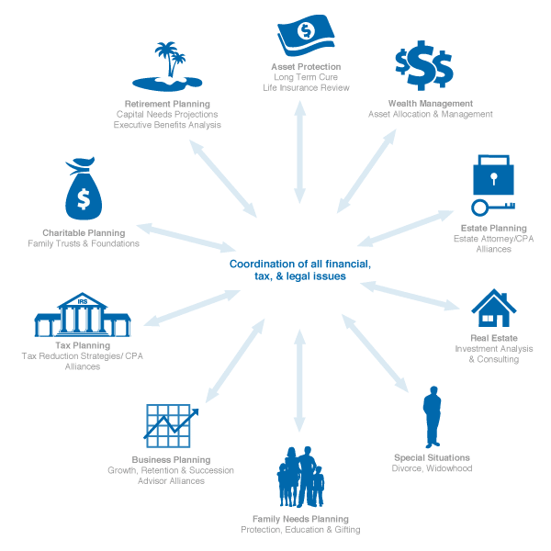
Presupuesto Nacional
Sector Comunitario
ONGs
Estrategias y programas
Cooperación
S O S T E N I B I L I D A D
País
A P R O P I A C I Ó N
MSP/SS
Sector Privado
Planes costeados
RRHH
Poblaciones meta

Slide 22
Principales brechas y prioridades para alcanzar la sostenibilidad en la agenda regional 2018
Políticas innovadoras de prestación de servicios y para flexibilizar modelos de atención para VIH
Adopción de lineamientos OMS para inicio de tratamiento
Coordinación nacional para la implementación de servicios de VIH
Marco legal protector de poblaciones clave
Disponibilidad de Información oportuna al público
Consolidación de estrategias nacionales de Sostenibilidad y financiamiento para el VIH
Reducción de costos de los ARV , insumos y reactivos para la expansión de cobertura
Financiamiento de fuentes nacionales y recursos específicos para VIH en presupuesto nacional
Participación del sector privado
Dependencia externa de los programas dirigidos a poblaciones clave
Involucramiento de ministerios de finanzas
Políticas y gobernanza
Financiamiento, optimización, transición, movilización de recursos nacionales

Slide 23
Principales brechas y prioridades para la agenda regional 2018
Recursos Humanos insuficientes y capacitados
Evaluación de la cadena de suministros
Financiamiento de fuentes nacionales
Sistema de gestión de la calidad y uso de datos de desempeño y capacidad del personal
Armonización de sistemas de información
Dependencia externa para estudios y datos epidemiológicos en poblaciones clave
Reporte oportuno de datos incluyendo datos del gasto en sida
Información oportuna sobre la prestación de servicios, la suficiencia y efectividad del gasto
Costo/Efectividad e impacto de los servicios
Información estratégica
Poblaciones clave y DDHH

Slide 24
Reflexiones Finales
Un mundo sin VIH es posible…. consolidando una respuesta sostenible
Para ello es NECESARIO pero NO SUFICIENTE contar con un marco de políticas (Planes estratégicos, leyes, programas, iniciativas, etc.)
Se requiere además, crear las condiciones para su adecuada implementación
Y asegurar el monitoreo de la implementación y la ejecución presupuestal
Riesgos a la sostenibilidad
Falta apropiación
Evaluar si lo que hacemos funciona (resultados)
Costo/eficiencia

